Slide 1
主持单位：

Slide 3
第10章建筑形体的表达方法

Slide 4
剖面图的分类与画法

Slide 5
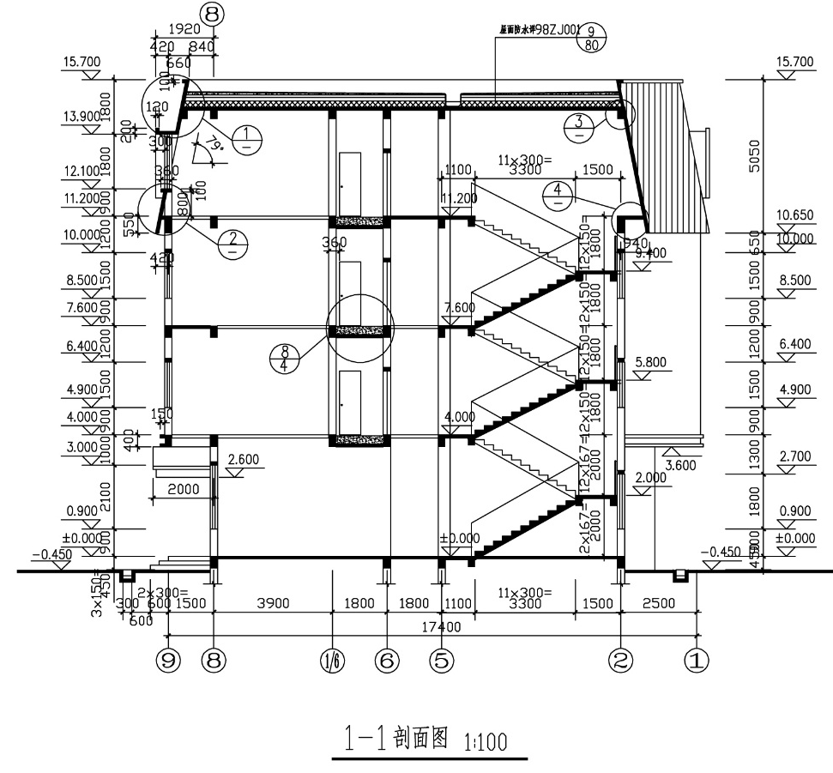
剖面图
三、剖面的分类
（1）全剖面图
假想用一个剖切平面将形体全部“切开”后所得到的剖面图称为全剖面图。
全剖面图一般用于不对称、内部比较复杂的形体。

Slide 6
剖面图
三、剖面的分类
（2）半剖面图
对称的形体以对称线为分界，一半画剖面，另一半画视图，这种组合的图形称为半剖面图。
半剖面图适用于表达内外结构形状对称的形体。
在绘制半剖面图时应注意以下几点：
1)半剖面图中视图与剖面应以对称线（细点画线）为分界线，也可以用对称符号作为分界线，而不能画成实线；
2）对称中心为铅竖线——剖面图绘制在中心线右方
对称中心为水平线——剖面图绘制在中心线下方
3)由于剖切前视图是对称的，半个剖面图中已清楚的表达了内部结构形状，所以在另外半个视图中虚线一般不再出现；
4)半剖面的标注与全剖面的标注相同。

Slide 7
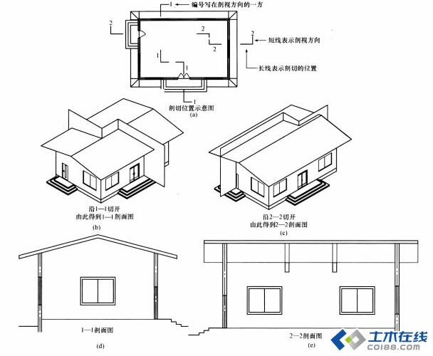
剖面图
三、剖面的分类
（3）阶梯剖面图
当用一个剖切平面不能将形体上需要表达的内部结构都剖切到时，可用两个或两个以上相互平行的剖切平面剖开物体，所得到的剖面图称为阶梯剖面图。
要求在剖切平面的起止和转折处均应进行标注，画出剖切符号，并标注相同数字（或字母）。

Slide 8
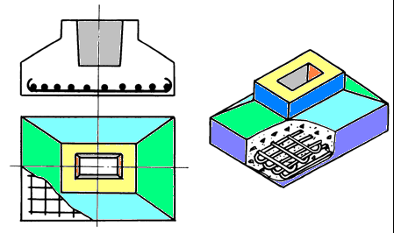
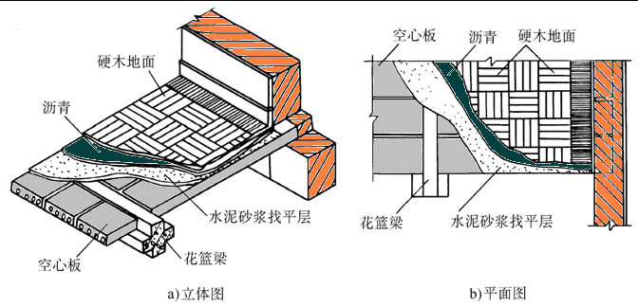
剖面图
三、剖面的分类
（4）局部剖面图
将形体的局部剖开后所得到的剖面图称为局部剖面图 。
剖切范围用波浪线表示，是外形视图和剖面的分界线。波浪线不能与轮廓线重合。
局部剖面图一般不再进行标注。
在建筑工程和装饰工程中，为了表示楼面、屋面、墙面及地面等的构造和所用材料，常用分层剖切的方法画出各构造层次的剖面图，称为分层局部剖面图。

Slide 9
知识点学习
谢谢观看

